Slide 1
化工设计
牛立伟
13120297812
齐鲁工业大学
2022.3.29

Slide 2
第四章 设备的工艺设计及化工设备图
背景：工艺流程设计完成后，整个工艺过程的走向，所需设备的种类、形式和数量，管道的大小和连接方式等已经基本确定；
设备的选型与设计：依据工艺设计，对设备的信息进一步细化，以确定设备的型号、主要参数、具体结构和尺寸等。
通过选型，确定什么样的设备符合工艺要求，买谁的产品；
通过设备设计，绘制出设备加工图纸，使生产厂家根据设计图纸，加工出合格的设备。
Notes:
设备的工艺设计与选择的目的是决定车间内所有工艺设备的类型、规格、主要尺寸、材质和台数。据此，可进行车间布置设计，并为施工图设计以及其他非工艺项目提供足够的条件。

Slide 3
第四章 设备的工艺设计及化工设备图
4.1 化工设备选用概述
一、化工设备的分类
根据安全形态分类：静设备（如塔、换热器等）和动设备（如泵、风机等）；
根据化工单元操作分类：流体输送设备、换热设备、反应设备、分离设备等；
根据购买或制作过程分类：标准设备和非标准设备。
标准设备是成批系列生产的设备，可现成购买。有产品目录或手册样本，有各种型号，有不同生产厂家。
工艺设计的任务是根据生产需要，计算并选择某种型号，以便订货。
非标准设备是需专门设计、制造的特殊设备，没有统一的行业标准和规格，在化工生产中大量存在。
工艺设计的任务是根据工艺要求，通过工艺计算提出材料、尺寸和其他一些具体要求。再由化工设备专业进行机械设计，由有关工厂进行制造。在设计非标准设备时，应尽量采用已经标准化的图纸。
Notes:
设备的工艺设计与选择的目的是决定车间内所有工艺设备的类型、规格、主要尺寸、材质和台数。据此，可进行车间布置设计，并为施工图设计以及其他非工艺项目提供足够的条件。

Slide 4
第四章 设备的工艺设计及化工设备图
4.1 化工设备选用概述
二、化工设备选用的基本原则
技术合理性 设计必须满足工艺要求，所选设备与工艺流程、生产规模、工艺操作条件、工艺控制水平相适应，设备效能（生产能力、转化率、收率、效率）应达到行业先进水平；
安全性 要求设备的运转安全可靠、自控水平合适、操作稳定、弹性好、无事故隐患。对工艺和建筑、地基、厂房等无苛刻要求；劳动强度小，尽量避免高温高压高空作业，尽量不用有毒有害的设备附件附料；
经济性 设备投资节省，易于加工、维修、更新，没有特殊的维护要求，运行费用少，考虑生产装置可否露天放置。引进先进设备，应反复对比报价，考察设备性能，并易于被国内消化吸收改进利用，避免盲目性；
政策性 根据我国国情，遵循化工设备设计文件规定和标准，保护环境和保障良好的操作条件，确保安全生产，使三废处理问题消灭在无形状态或者在密闭系统中循环进行；
系统性 化工过程是一个完整的系统，设备设计时不能仅关注单一设备，避免因个别设备妨碍整个系统优化；注重经济性的同时，还应通盘考虑，保留适当裕量，以免在日后扩产和工艺调整时成为系统“瓶颈”。

Slide 5
第四章 设备的工艺设计及化工设备图
4.1 化工设备选用概述
三、化工工艺设计的步骤
确定化工单元操作设备的基本类型 与工艺流程设计同时进行，根据各类设备的性能、使用特点和使用范围，权衡比较，确定设备的基本结构型式；
确定设备的材质 根据工艺操作条件（如温度、压力、介质的性质等）和对设备的工艺要求，确定设备的材质；
确定设备的基本尺寸和主要工艺参数
通过物料衡算、能量衡算和设备的工艺计算，确定不同设备的基本尺寸和主要工艺参数；
根据带控制点的工艺流程图和工艺控制的要求，确定设备上的控制仪表或测量元件的种类、数目、安装位置、接头形式和尺寸；
通过流体力学计算，确定工艺和公用工程连接管口、安全阀接口、放空口、排液口、排污口等连接管口的直径，并确定它们在设备上的安装位置；
根据设备布置设计确定设备布置管口方位、设备的安装标高、支撑结构的尺寸和方位以及设备的操作平台的结构与尺寸，并留有布置余地，便于管道布置设计时进行修改。

Slide 6
第四章 设备的工艺设计及化工设备图
4.1 化工设备选用概述
三、化工工艺设计的步骤
确定标准设备的规格型号和数量 对于常见标准设备（泵、风机、离心机、反应釜等），根据介质特性和工艺参数，在产品目录或手册样本中选择合适的类型、型号和数量；对于已有标准图的设备（储罐、换热器等），根据计算结果选型，并确定标准图的图号和型号；
非标设备的设计 根据工艺设计结果，向化工设备专业设计人员提供设计条件单，向土建人员提出设备操作平台等设计条件要求。
标准设备不需填写设备设计条件单，但要列出详细的型号、规格及配件规格数量；
对于非标设备， 设备设计条件单包括工艺设计参数（工作介质、温度、压力），设备外形尺寸、内部结构、材料，设计、制造、检验要求，管口规格、用途等详细信息，并附设备简装图，明确各部件定位尺寸和管口位置。
编制工艺设备一览表 按非标设备和标准设备两类进行分别编制；
设备图纸会签归档技术 在工艺管道布置和设备施工图设计完成后，由工艺人员和设备设计人员仪器校核设备管口方位图，并经会签后归档。

Slide 7
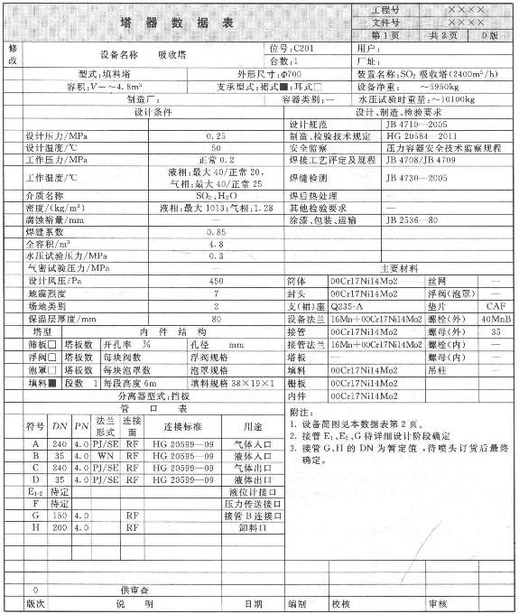
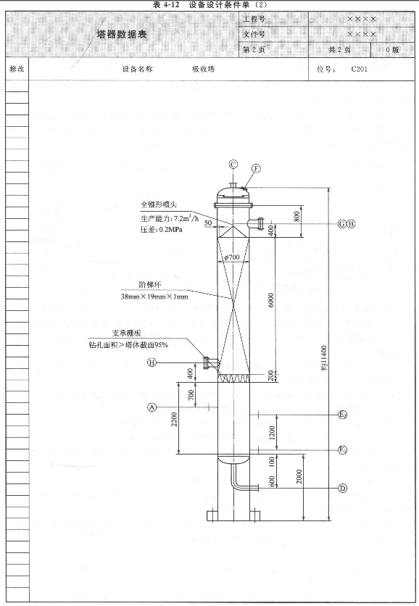
第四章 设备的工艺设计及化工设备图
设备设计条件单（1）
设备设计条件单（2）

Slide 8



第四章 设备的工艺设计及化工设备图
4.2 化工设备选型和工艺计算
一、物料输送设备的选型（泵）
（一）泵的分类
按照泵作用于液体的原理分为叶片式（如离心泵、轴流泵、旋涡泵）和容积式（如活塞泵、柱塞泵、齿轮泵、隔膜泵、螺杆泵）两大类。
叶片式 靠叶片带动液体高速回转而把机械能传递给所输送的液体。
离心泵
旋涡泵

Slide 9
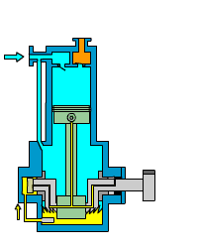

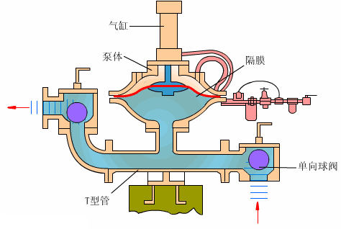
第四章 设备的工艺设计及化工设备图
4.2 化工设备选型和工艺计算
一、物料输送设备的选型
（一）泵的分类
容积式 靠工作部件的运动造成工作容积周期性地增大和缩小而吸排液体，并靠工作部件的挤压而直接使液体的压力能增加。
活塞泵
齿轮泵
隔膜泵
Notes:
齿轮泵的两齿轮的齿相互分开，形成低压，液体吸入，并沿壳壁送到另一侧。另一侧两齿轮互相合拢，形成高压将液体排出。

Slide 10
第四章 设备的工艺设计及化工设备图
4.2 化工设备选型和工艺计算
一、物料输送设备的选型
（二）泵的选型依据
必须满足工艺上对流量、扬程、压力、温度和汽蚀余量等参数的要求
流量 单位时间抽排物料的体积数，由生产规模和工艺条件决定，可通过物料衡算得到；
扬程 在输送单位物料时，泵的进口至出口的能量增加值，包括物料静压力、动压头和几何位能的总和。需要估算流体流经整个系统的沿程阻力，并通过伯努利方程计算得到。
必须满足介质特性的要求
物理性质 温度、重度、粘度、以及介质中固体颗粒的直径和含量、气体的含量等；
化学性质 介质的化学腐蚀性和毒性。

Slide 11
第四章 设备的工艺设计及化工设备图
4.2 化工设备选型和工艺计算
一、物料输送设备的选型
（二）泵的选型依据
系统的管路布置条件
包括输送液体的高度、距离及走向，吸入侧最低液面，排出侧的最高液面等数据和管道材料、规格、长度，管件规格、数量等。
系统的操作条件
包括操作温度、饱和蒸气压、吸入侧容器内的压力、排出侧容器内的压力、环境温度、操作是连续还是间断、泵的地理位置等。
此外，还应考虑泵的性能、能耗、可靠性、价格、供货周期和制造规范等因素，对泵等各项性能参数进行校核。

Slide 12
第四章 设备的工艺设计及化工设备图
4.2 化工设备选型和工艺计算
一、物料输送设备的选型
（三）泵的选型步骤
首先明确系统所需流量和扬程
流量 由生产规模和工艺条件决定，可通过物料衡算得到。一般以最大流量为依据，没有最大流量时，取正常流量的1.1倍；
扬程 需要估算流体流经整个系统的沿程阻力，并通过伯努利方程计算得到。要充分考虑到管路布置条件包括输送液体的高度、距离及走向，吸入侧最低液面，排出侧的最高液面等数据和管道材料、规格、长度，管件规格、数量等。选择泵时，扬程要取计算值的1.1~1.2倍。
根据流量和扬程的大小，初步选择泵的类型
扬程要求很高，流量很小且无合适小流量、高扬程离心泵可供选用时，可选用往复泵；
扬程很低、流量很大时,可选用轴流泵和混流泵；
要求有准确计量时，选用柱塞式计量泵，当液体要求严格不漏时，可选用隔膜计量泵；
对启动频繁或灌泵不便的场合，应选用具有自吸性能的泵。

Slide 13
第四章 设备的工艺设计及化工设备图
4.2 化工设备选型和工艺计算
一、物料输送设备的选型
（一）泵的选型步骤
根据介质特性选择合适种类的泵（系列和材料）
物理性质 温度、粘度、介质中固体颗粒的直径和含量、气体的含量等；
化学性质 介质的化学腐蚀性和毒性。
确定泵型号和台数
根据生产厂家提供的样本和有关技术资料确定泵的具体型号，尽量使所选泵在其高效区范围内，即设计工况点附近运行，避免发生气蚀、振动和超载等现象。
核校泵特性曲线及安装高度
厂家标定的泵特性曲线是在20 ºC清水下测定，当输送的液体密度和黏度较高时，对泵性能有较大影响，要注意将参数修正到工作条件下，校核泵的轴功率是否满足要求。

Slide 14
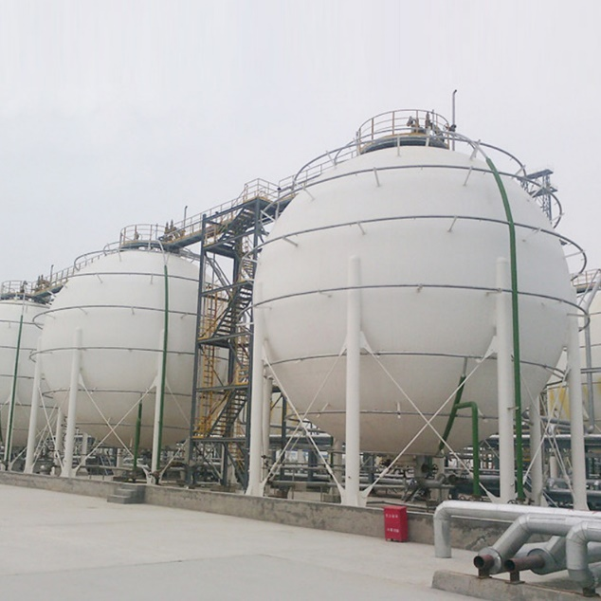
第四章 设备的工艺设计及化工设备图
4.2 化工设备选型和工艺计算
二、贮存容器的选择
（一）储罐的分类
按用途可分为原料储存和计量、回流、中间周转、缓冲、混合等工艺容器。

Slide 15
第四章 设备的工艺设计及化工设备图
4.2 化工设备选型和工艺计算
二、贮存容器的选择
（二）储罐设计的选型步骤
确定工艺设计参数 经过物料衡算和热量衡算，确定储存物料的温度、压力、最大使用压力、最高（低）使用温度，并明确介质的腐蚀性、毒性、蒸汽压以及介质进出量、储罐的工艺方案等。
选择容器材料 需要从工艺要求如温度、压力和介质的腐蚀性等参数来决定材料的适用与否。通常常压储存容器可使用非金属储罐；对于有温度、压力要求的工艺容器，应选用搪瓷容器或由钢制压力容器衬胶、衬瓷、衬聚四氟乙烯以解决防腐问题。
储罐容器型式的选用 我国已有许多化工贮罐实现了系列化和标准化。在选型时，应尽量选用已经标准化的产品；
容积计算 是储罐工艺设计和尺寸设计的核心，随容器的用途而异。
原料储罐（全厂）：1~3个月的生产用量；车间：半个月用量；
中间储罐：几天（连续），一个周期（间歇）；
回流罐：5 min至10 min的保有量。（一般装料系数为0.85）
缓冲罐：5 ~ 10 min的用量，装料系数为0.8 左右。

Slide 16
第四章 设备的工艺设计及化工设备图
4.2 化工设备选型和工艺计算
二、贮存容器的选择
（二）储罐设计的选型步骤
确定储罐基本尺寸 根据计算的容积、物料密度、卧式或立式的基本要求、安装场地的大小，确定储罐的大体直径。对于定型设备，依据国家规定的筒体与封头的规范，确定一个尺寸，据此计算储罐的长度，核实、调整长径比L/D（一般1-2左右），使储罐大小与其他设备和工作场所匹配。
标准设备：根据计算初步确定的直径和长度、容积及工作温度、压力、腐蚀性等，在有关手册中查出与之符合或基本相符的规格，向供图单位购买复印标准图。
非标设备：绘制容器见图，标注有关尺寸和管口规格，填写设计条件表，由设备专业人员设计。
核对并提出订货要求 在选择标准图纸后，要设计并核对设备的管口、管口方位、支座。如不符合工艺要求，则加以修改，并在订货时附修改图。

Slide 17
第四章 设备的工艺设计及化工设备图
4.2 化工设备选型和工艺计算
三、塔器的工艺设计
（一）塔设备性能概述
塔器是气、液或液、液间进行传质传热分离的主要设备，根据塔内气、液接触构件的结构形式，塔设备可分为板式塔和填料塔两类。
板式塔 塔内装有一定数量的塔板，是气液接触和传质的基本构件，气液两相的组成沿塔高呈阶跃式变化，属逐级接触的气液传质设备。

Slide 18
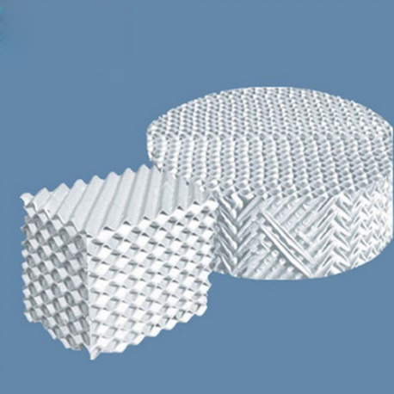
第四章 设备的工艺设计及化工设备图
4.2 化工设备选型和工艺计算
三、塔器的工艺设计
（一）塔设备性能概述
填料塔 塔内装有一定高度的填料，是气液接触和传质的基本构件，液体经塔顶喷淋装置均匀分布于填料层顶部，依靠重力作用沿填料表面自上而下流经填料层后自塔底排出；气体则在压强差推动下穿过填料层的空隙，由塔的一段流向另一端。两相的组成沿塔高连续变化，属微分接触型的气液传质设备。
拉西环
波纹板
丝网填料
鲍尔环

Slide 19
第四章 设备的工艺设计及化工设备图
塔型条件 | 板式塔 | 填料塔
塔效率 | 效率较稳定，大塔的板效率比小塔的高。 | 用小填料，小塔的效率高；直径增大，效率下降。
压力降 | 压降比填料塔大。 | 压降小，适用于对阻力要求小的场合。
液气比 | 气液比的适应范围大，具有较大的操作范围。 | 操作范围较小，尤其对液体负荷的变化敏感，对液体喷淋量有一定的要求。
持液量 | 持液量较大。 | 持液量小，物料塔内停留时间短，适用热敏性物系。
空塔气速 | 空塔速度高。 | 空塔气速低。
材质要求 | 一般用金属材料。 | 内部结构简单，可用非金属耐腐蚀材料。
清洗维修 | 清洗方便，适于易聚合或含固体悬浮物物料。 | 大塔检修费用大，劳动量大。
重量 | 塔内件在制造厂已经组装好，结构稳定。 | 填料需要现场组装，填料塔的总重一般比承担同等任务的板式塔重。
造价 | 塔径大时一般比填料塔低。 | 塔径小时，因结构简单造价低；直径增大造价增加。

Slide 20
第四章 设备的工艺设计及化工设备图
4.2 化工设备选型和工艺计算
三、塔器的工艺设计
（二）塔型选择原则
塔型的选择应综合考虑物料性质、操作条件、塔设备的性能及甲功、安装、维修、经济性等多种因素，并遵循以下基本原则：
要满足工艺要求，分离效率高；
生产能力要大，有足够的操作弹性；
运转可靠性高，操作、维修方便，少出故障；
结构简单，加工方便，造价较低；
塔压降小。对于较高的塔来说，压降小的意义更为明显。等。

Slide 21
第四章 设备的工艺设计及化工设备图
4.2 化工设备选型和工艺计算
三、塔器的工艺设计
（三）塔器设计程序
汇总设计参数和物性数据处理 塔的温度、压力，塔内气液相流量，分离后物料纯度、塔的产率等。
选用塔板结构或填料 填料的种类、形状、材质、大小等；
进行工艺计算，确定塔高和塔径 计算所得的塔径，应按压力容器公称直径进行圆整，如600, 800, 1000 mm等；
塔内流体力学核算，作负荷性能图；
辅助装置选型设计 包括支撑板、液体喷淋装置、液体再分布装置、气体分布器、除雾器；
绘制塔设备草图和设备设计条件图 包括支承、开口方位、人孔、手孔位置等。

Slide 22
第四章 设备的工艺设计及化工设备图
4.2 化工设备选型和工艺计算
三、塔器的工艺设计
（四）塔板选型
塔板类型 | 优点 | 缺点 | 适用范围
泡罩塔 | 较成熟、操作稳定 | 结构复杂、造价高、塔板阻力大、处理能力小 | 特别容易堵塞的物系
浮阀塔 | 效率高、操作范围宽 | 浮阀易脱落 | 分离要求高、负荷变化大
筛板 | 结构简单、造价低、板效率高 | 易堵塞、操作弹性较小 | 分离要求高、塔板数较多
舌型板 | 结构简单、板阻力小 | 操作弹性窄、效率低 | 分离要求低的闪蒸塔
浮动喷射板 | 压力降小、处理量大 | 浮板易脱落、效率较低 | 分离要求较低的减压塔

Slide 23
第四章 设备的工艺设计及化工设备图
4.2 化工设备选型和工艺计算
三、塔器的工艺设计
（五）填料选型
填料类型 | 优点 | 缺点
拉西环 | 高径相等，形状简单，制造方便 | 均匀性差，存在严重向壁偏流和沟流现象
鲍尔环 | 环壁开孔，流体阻力降低，改善气液分布
弧鞍环 | 结构简单，表面利用率高，制造方便 | 性能不及鲍尔环，相邻填料有重叠，填料均匀性差，易发生沟流
阶梯环 | 比鲍尔环短，一端制成喇叭口，强度增大，床层均匀，空隙率大
规整填料 | 空隙率大，压降低，液体分布好，传质性能高 | 造价高，易被杂物堵塞且难清洗

Slide 24
第四章 设备的工艺设计及化工设备图
4.2 化工设备选型和工艺计算
四、反应器的设计
（一）常见反应器分类
相态 |  | 操作方法 | 形状 | 流型 | 传热
均相 | 非均相
气相 | 气液相 | 间歇式 | 釜式 | 平推流 | 绝热
液相 | 气固相 | 半连续式 | 管式 | 全混流 | 换热
 | 气液固相 | 连续式 | 固定床 | 非理想流 | 等温
 | 液液相 |  | 流化床
 | 液固相 |  | 移动床

Slide 25
第四章 设备的工艺设计及化工设备图
4.2 化工设备选型和工艺计算
四、反应器的设计
（二）反应器选型依据
在反应器设计时，除了遵循“合理、先进、安全、经济”的原则，在落实到具体问题时，需要考虑以下设计要点：
保证物料转化率和反应时间 是反应器类型选择的重要依据，选型后即可计算反应器有效容积，确定长径比及其他基本尺寸，决定设备的台件数；
满足反应的热传递要求；
设计合适的搅拌器或类似作用机构；
注意材质选用和机械加工要求 确定工艺介质有无腐蚀性，材质选择与反应温度、加热方法有关，与反应粒子摩擦程度和消耗等也有关；
反应器的选型可依据物料的不同相态进行。

Slide 26
第四章 设备的工艺设计及化工设备图
4.2 化工设备选型和工艺计算
四、反应器的设计
（二）反应器选型依据
 | 气相 | 液相 | 气固催化 | 气固 | 气液 | 气液固 | 液液 | 液固 | 固固
固定床 |  |  | A | B | A | A | B | A
移动床 |  |  | B | A |  |  |  | B | B
流化床 |  |  | A | A |  | B
搅拌釜 |  | A |  |  | A | A | A | A
鼓泡塔 |  |  |  |  | A | A
加热炉 | A | B |  |  | B | B
气液两相流 |  |  |  |  | A | B
火焰反应器 | A |  |  | B
板式塔 |  |  |  |  | A | B
转窑 |  |  |  |  |  |  |  |  | A

Slide 27
第四章 设备的工艺设计及化工设备图
4.2 化工设备选型和工艺计算
四、反应器的设计
（三）反应釜设计程序

Slide 28
第四章 设备的工艺设计及化工设备图
4.2 化工设备选型和工艺计算
四、反应器的设计
（三）反应釜设计程序
确定反应釜操作方式 根据工艺特点，确定连续操作还是间歇操作；
汇总设计基础数据 包括生产能力、反应时间、温度、装料系数、物料膨胀比、投料比、转化率、投料变化情况以及物料和反应产物的物性数据、化学性质等；
计算反应釜的体积
确定反应釜设计体积和台数，直径和筒体高度、封头 长径比一般为1-3，一般先确定直径，再决定高度，下封头也可算入体积；
传热面积计算和校对 若传热面积不够，则应重新调整长径比，或设置盘管、列管以增加换热面积；
搅拌器、传动及密封装置，管口和开孔设计 包括搅拌器类型、大小、层数等，电机、减速器、传动轴、搅拌轴等，进出料口、夹套开孔、人孔、手孔、仪表接口等；
画出反应器设计草图（条件图）或选型型号

Slide 29
第四章 设备的工艺设计及化工设备图
4.3 化工设备图
一、化工设备图的基本知识
化工设备设计文件按设计阶段可分为基础工程设计和详细工程设计；
按文件和图纸的用途可分为工程图和施工图。
工程图 表示设备的化工工艺
特性、使用特性、制造要求的图
纸。它依据工艺数据表编成，用
于基础设计审核、设备询价、订
货和制造，以及向相关专业提
出设计条件。

Slide 30
第四章 设备的工艺设计及化工设备图
4.3 化工设备图
一、化工设备图的基本知识
施工图 供设备制造、安装、生产使用的图纸(最终使用为竣工图)。
装配图 表示设备的全貌、组成和特性的图样，它表达设备各主要部分的结构特征、装配和连接关系、特征尺寸、外形尺寸、安装尺寸及对外连接尺寸、技术要求等。
部件图 表示可拆或不可拆部件的结构、尺寸，以及所属零部件之间的关系、技术特性和技术要求等资料的图样。
零件图 表示零件的形状、尺寸、加工，以及热处理和检验等资料的图样。
零部件图 由零件图、部件图组成的图样；
表格图 用表格表示多个形状相同、尺寸不同的零件的图样。
特殊工具图 表示设备安装、试压和维修时使用的特殊工具的图样。
标准图 指国家部门和各设计单位编制的化工设备上常用零部件的标准图和通用图。

Slide 31
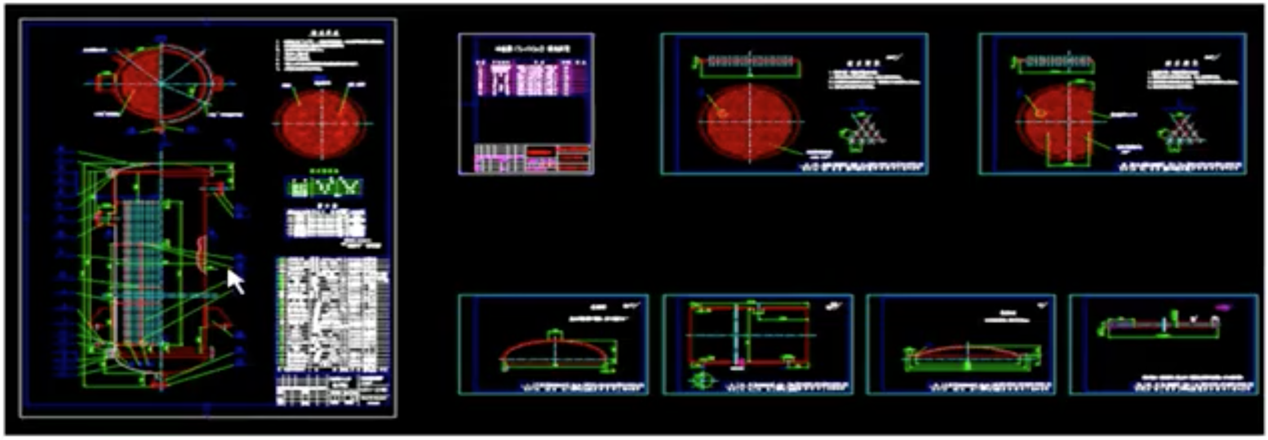
第四章 设备的工艺设计及化工设备图
4.3 化工设备图
一、化工设备图的基本知识
施工图 供设备制造、安装、生产使用的图纸(最终使用为竣工图)。

Slide 32
第四章 设备的工艺设计及化工设备图
4.3 化工设备图
一、化工设备图的基本知识
施工图 供设备制造、安装、生产使用的图纸(最终使用为竣工图) 。
梯子平台图 支承于设备外壁上的梯子、平台结构的图样；
预焊件图 设备外壁上保温、梯子、平台、管线支架等安装前在设备外壁上需预先焊接的零件的图样：
管口方位图 设备上管口、支耳、吊耳、人孔吊柱、板式塔降液波板、换热器折流板缺口位置；地脚螺栓、接地板、梯子及铭牌等方位的图样。
技术要求 设备在制造、试验、验收时应遵守的条款和文件。
计算书 设备强度、刚度等的计算文件。当用计算机计算时，应将输入数据和计算结果作为计算文件。
说明书 设备结构原理、技术特性、制造、安装、运输、使用、维护、检修及其它需说明的文件。
图纸目录 每个设备的图纸及技术文件的全套设计文件的清单。

Slide 33
第四章 设备的工艺设计及化工设备图
4.3 化工设备图
二、化工设备图的基本内容
一份完整的化工设备图，除绘有设备本身的各种视图外，尚有标题栏、明细栏、管口表、设计数据表、技术要求、签署栏等基本内容。
标题栏 主要为说明本张图纸的主题，包括：设计单位名称，设备(项目)名称，本张图纸名称，图号，资质等级，比例，图纸张数等。
工程图标题栏的内容和尺寸

Slide 34
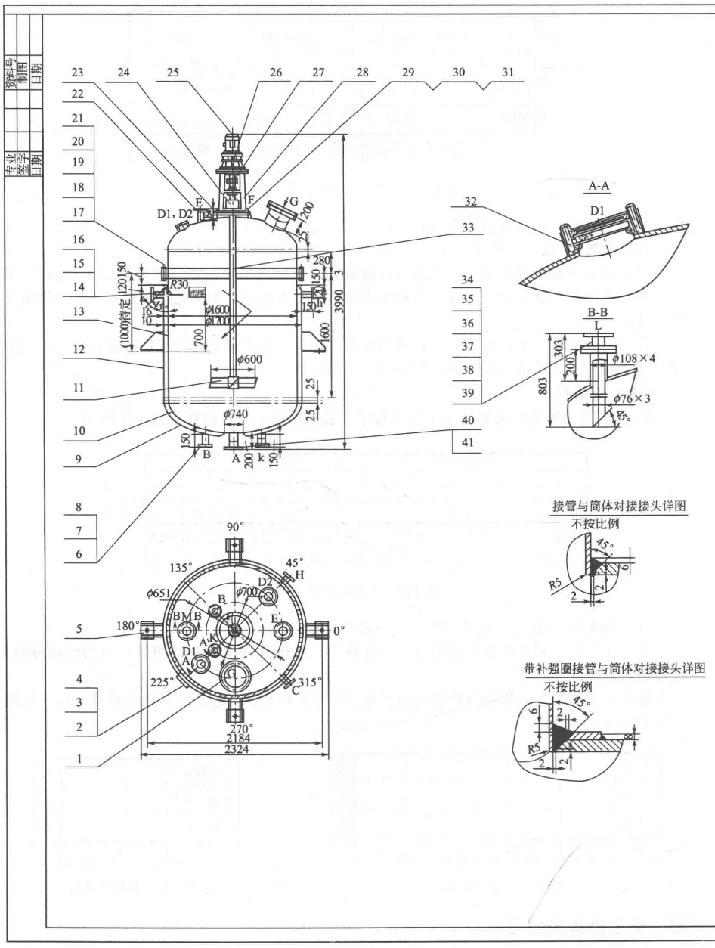
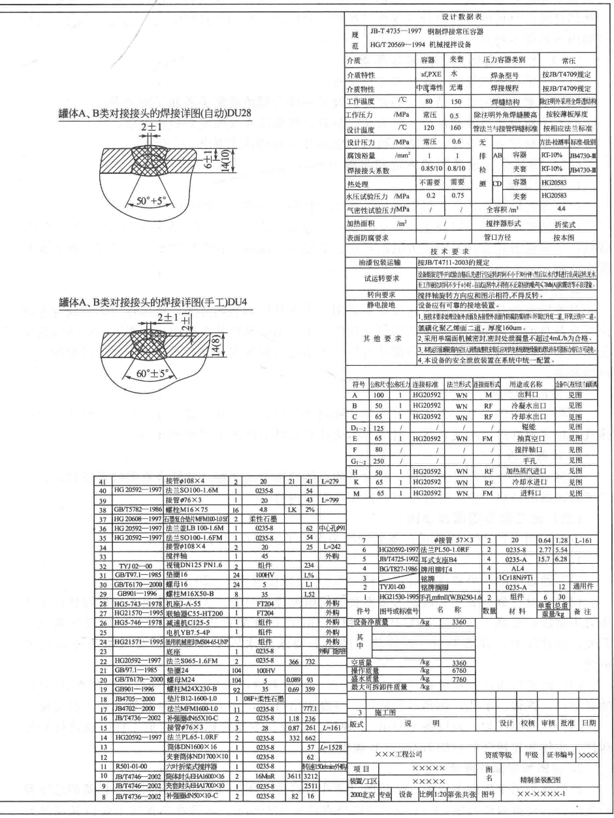
第四章 设备的工艺设计及化工设备图

Slide 35
第四章 设备的工艺设计及化工设备图
4.3 化工设备图
二、化工设备图的基本内容
明细栏 主要用来说明图纸中设备各部件的详细情况，包括：件号栏、图号或标准号栏、名称栏、数量栏、材料栏、比例栏等。
件号栏：按设备图形上件号的顺序从下而上填写；
图号或标准号栏：填写零部件所在图纸的图号，或填写零部件的标准号。
明细栏的内容和尺寸

Slide 36
第四章 设备的工艺设计及化工设备图
4.3 化工设备图
二、化工设备图的基本内容
明细栏 主要用来说明图纸中设备各部件的详细情况，包括：件号栏、图号或标准号栏、名称栏、数量栏、材料栏、比例栏等。
名称栏：应按不同情况填写。
一般应采用公认的简短词语填写零部件的名称，例如人孔、管板、筒体、封头等。
标注零部件应按相关标准规定的标注方法填写，如封头DN1000×10、法兰C-T800-1,60、搅拌器600-65等。
不绘图的零件，应在名称后列出规格或实际尺寸，如筒体DN1000，δ10，H=2000(以内径标注时），筒体φ1020×10， H=2000(以外径标注时）等。
外购件按有关部门规定名称填写。

Slide 37
第四章 设备的工艺设计及化工设备图
4.3 化工设备图
二、化工设备图的基本内容
明细栏 主要用来说明图纸中设备各部件的详细情况，包括：件号栏、图号或标准号栏、名称栏、数量栏、材料栏、比例栏等。
数量栏：应按不同情况填写。
一般填写所属零部件及外购件的件数；
大量的木材、标准黏合剂、填充物以m³计量；
标准耐火砖、标准耐酸砖、特殊砖等填写以块或m³计量；
大面积的衬里材料，如橡胶板、石棉板、铝板等以m²计量。
材料栏：按国家或行业标准规定标出材料的标号或名称；部件和外购件此栏不填。
比例栏：填写零件或部件主要视图的比例，不按比例的图样用斜细实线“／”表示。

Slide 38
第四章 设备的工艺设计及化工设备图
4.3 化工设备图
二、化工设备图的基本内容
管口表 以表达设备各管口的具体规格尺寸、连接形式、位置等。两个尺寸中，小尺寸用于工程图，大尺寸用于施工图。
符号栏：管口符号以大写的英文字母A、B、C、· · · 表示，当管口规格、连接标准、用途完全相同时，可合并用下标以示区别。

Slide 39
第四章 设备的工艺设计及化工设备图
4.3 化工设备图
二、化工设备图的基本内容
管口表 以表达设备各管口的具体规格尺寸、连接形式、位置等。
管口公称尺寸栏
按公称直径填写，无公称直径，按实际内径填写；
带衬管的接管，按衬管的实际内径填写，带薄衬里的钢接管，按钢接管的公称直径填写，如无公称直径按实际内径填写。
材连接标准栏：填写连接法兰标准。
法兰型式栏：如平焊、对焊、带颈法兰等。
连接面型式栏：填写法兰密封面形式，如平面，凹面，槽面等，螺纹连接填“内螺纹”。
法兰密封面至设备中心线距：如在此栏填写，图中不需标注，图中标注时，在此栏填写“见图”。

Slide 40
第四章 设备的工艺设计及化工设备图
4.3 化工设备图
二、化工设备图的基本内容
设计数据表 将设备设计的主要工艺参数(设计压力、工作压力、设计温度、工作温度、各部件的材质、焊缝系数、腐蚀裕度、物料名称、容器类别及专用化工设备的
接触物料的特性等)和技术特
性要求，以列表方式提供给
施工方，以便于在施工、检
验、生产中执行。

Slide 41
第四章 设备的工艺设计及化工设备图
4.3 化工设备图
二、化工设备图的基本内容
图面技术要求 以文字描述化工设备的技术条件，应该遵守和达到的技术指标。
通用技术条件 化工设备在加工、制造、焊接、装配、检验、包装、防腐、运输等方面的技术规范，已形成标准，在技术要求中直接引用。在书写时，只需注写“本设备按×××××(标准的名称及代号)制造、试验和验收”；
焊接要求 通常对焊接接头型式，焊接方法，焊条(焊丝)、焊剂等提出要求；
设备的检验 对主体设备的水压和气密性进行试验，对焊缝的射线探伤，超声波探伤、磁粉探伤等，有相应的试验规范和技术指标；
其它要求 机械加工和装配方面的规定和要求；设备的油漆、防腐、保温(冷)、运输和安装、填料等要求。

Slide 42
第四章 设备的工艺设计及化工设备图
4.3 化工设备图
二、化工设备图的基本内容
签署栏 表的尺寸数字为工程图用，括号内数字为施工图用。
版次栏 填写以0、1、2、3…阿拉伯数字表示；
说明栏 表示此版图的用途，如询价用、基础设计用、制造用等；当图纸修改时，此栏填写修改内容。

Slide 43
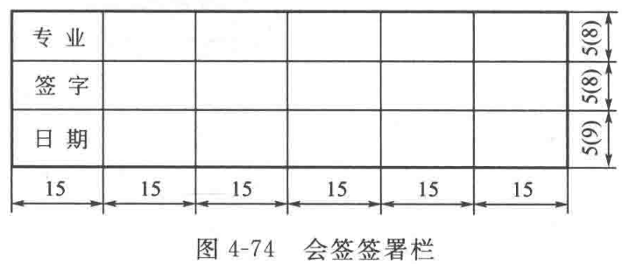
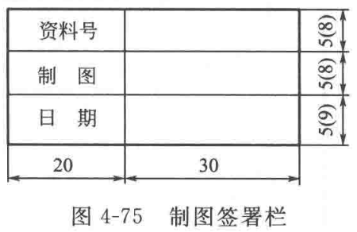
第四章 设备的工艺设计及化工设备图
4.3 化工设备图
二、化工设备图的基本内容
会签签署栏和制图签署栏

Slide 44
第四章 设备的工艺设计及化工设备图
4.3 化工设备图
三、化工设备图的图纸幅面和文字规定
图纸的幅面 工程图一般为A2或A3；施工图一般为A1，尽量不用A1、A2、A3、A4的加长或加宽幅面。A3幅面不允许单独竖放，A4幅面不允许横放，A5幅面不允许单独存在。
图样的比例 符合GB/T 14609规定；
文字、符号、代号等字体 字体应符合GB/T 14691规定。
a．文字、汉字为仿宋体，拉丁字母(英文字母)为B型直体；
b．阿拉伯数字为B型直体1、2、3…；
c．放大图序号为B型直体罗马数字I、II、III…；
d．焊缝序号为阿拉伯数字；
e ．焊缝符号及代号按国标或行业标准；
f．标题放大图用汉字表示；

Slide 45
第四章 设备的工艺设计及化工设备图
4.3 化工设备图
三、化工设备图的图纸幅面和文字规定
g．剖视图、向视图符号以大写英文字母表示：如A向、A—A；
h．管口符号以大写的英文字母A、B、C…表示。同一用途、规格的管口，数量以下标1、2、3表示．如TI_{1~2}、LG_{1~2}等。
字体尺寸规定
管口名称或用途 | 手孔 | 液位计口 | 液位开关口 | 液位变送器口 | 人孔 | 压力计口 | 压力变送器口 | 在线分析口 | 安全阀接口 | 温度计口 | 温度计口(现场) | 裙座排气口 | 裙座入口
管口符号 | H | W | LS | LT | M | PI | PT | QE | SV | TE | TI | VS | W
项 目 | 字体尺寸 |  | 备 注
 | 工程图用 | 施工图用
图纸目录、说明书、计算书 | 3.5 |  | 包括文字和数字
设计数据表、管口表、明细栏、视图中的文字 | 2.5 | 3.5
管口符号、视图符号、放大图序号、标题汉字 | 3.5 | 5
焊缝代号、符号、数字 及其它数字 | 2.5 | 3 | 件号数字为5

Slide 46
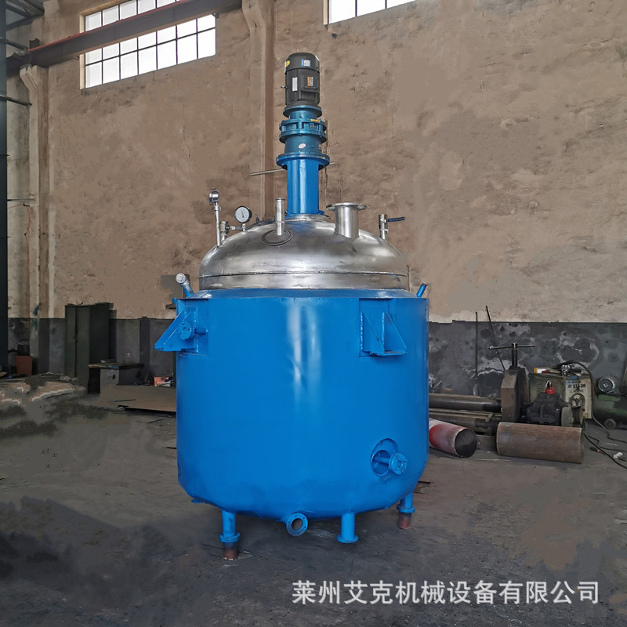
第四章 设备的工艺设计及化工设备图
4.3 化工设备图
四、化工设备图的表达特点
基本形体以回转体为主；
各部结构尺寸大小相差悬殊；
壳体上开孔和管口多；
广泛采用标准化零部件；
采用焊接结构多。

Slide 47
第四章 设备的工艺设计及化工设备图
4.3 化工设备图
四、化工设备图的表达特点
（1）化工设备的视图配置
化工设备的主体结构多为回转体，其基本视图常采用两个视图。立式设备一般为主、俯视图；卧式设备一般为主、左(右)视图；
设备较高（长）时，由于图幅有限，俯、左（右）视图难于安排在基本视图位置，可将其配置在图面的空白处，注明其视图名称；如果画在另一图纸上，需要分别在两张图纸上注明视图关系；
在明确表示物体的前提下，使视图数量为最少；
避免使用虚线表示物体的轮廓及棱线，避免重复；
结构形状简单，易于表达的零件，其零件图可直接画在装配图中适当位置。

Slide 48
第四章 设备的工艺设计及化工设备图
4.3 化工设备图
四、化工设备图的表达特点
（2）细部结构的画法
化工设备各部分结构尺寸相差悬殊，常用局部放大图和夸大画法表达细部结构并标注尺寸；
局部放大图(也称“节点详图”)表达细部结构时，可画成局部视图、剖视或剖面等形式。可按规定比例，也可不按比例作适当放大，但都要标注清楚；
夸大画法 对于化工设备中某些细小结构或较小的零部件（如折流板、管板、壳体壁厚、垫片及各种管壁厚），按总体比例缩小后，难以表达其厚度，可作适当的夸大画出。

Slide 49
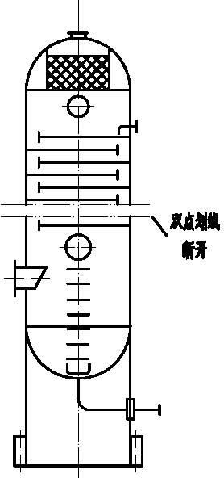
第四章 设备的工艺设计及化工设备图
4.3 化工设备图
四、化工设备图的表达特点
（3）断开和分层画法
对于过高或过长的化工设备，如塔、换热器及贮罐等，使用断开画法，即使用双点划线将设备中重复的结构断开，使图形缩短，简化作图；
如内部结构仍未表达清楚，可将某一段用局部放大的方法表达；
如设备总体形象表达不完整时，可用缩小比例、单线条画出设备的整体外形图或剖视图。在整体图上，应标注总高尺寸、各主要零部件的定位尺寸及各管口的标高尺寸；
塔盘应按顺序从下至上编号，且应注明塔盘间距尺寸。
塔的简化和断开画法

Slide 50
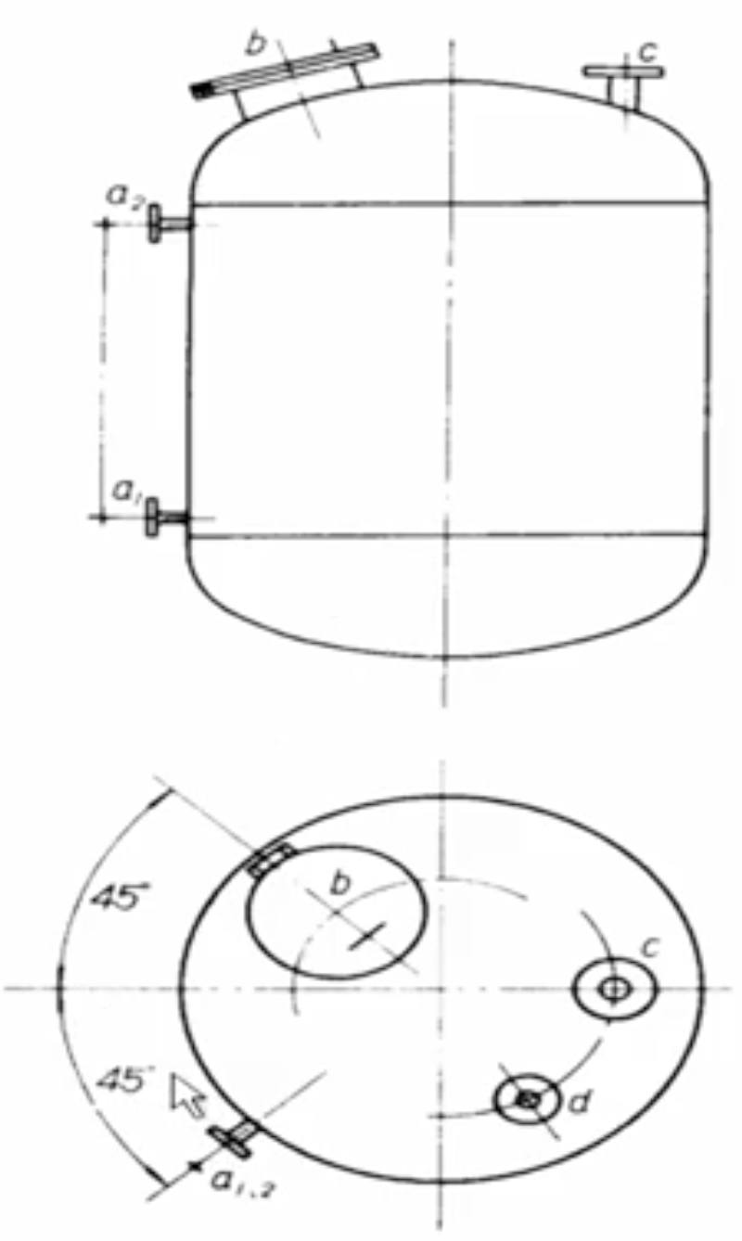
第四章 设备的工艺设计及化工设备图
4.3 化工设备图
四、化工设备图的表达特点
（4）多次旋转画法
将设备径向或周向分布的接管及其它附件，分别按不同方向旋转到与正投影面平行的位置，得到反映它们实形的视图；
在不同的视图中同一接管或附件，应用相同的大写英文字母编号；
被旋转的接管及其它附件在主视图上不应相互重叠；
如果用基本视图和辅助视图不能表达清楚化工设备的管口和附件方位时，可用管口方位图来表达设备的各管口及其它附件，如地脚螺栓等的分布的情况，并注写管口方位见图号××管口方位图。

Slide 51
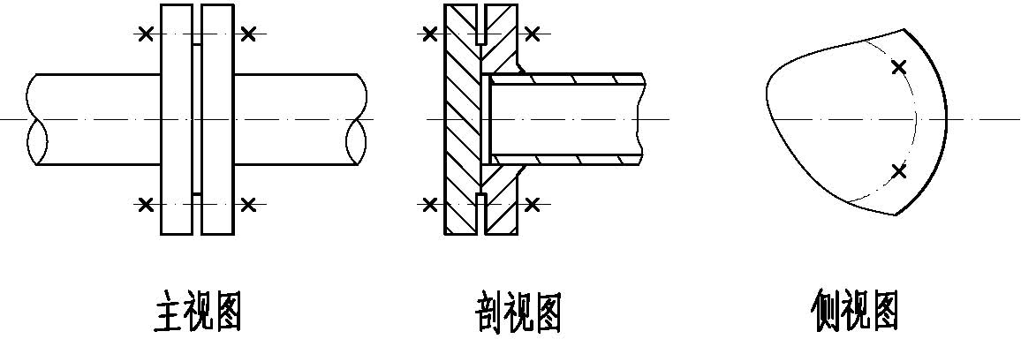
第四章 设备的工艺设计及化工设备图
4.3 化工设备图
四、化工设备图的表达特点
（5）简化画法 可减少绘图工作量，提高绘图效率。
接管法兰
螺栓孔
螺栓
法兰
法兰连接的螺栓、螺母和垫片的画法

Slide 52
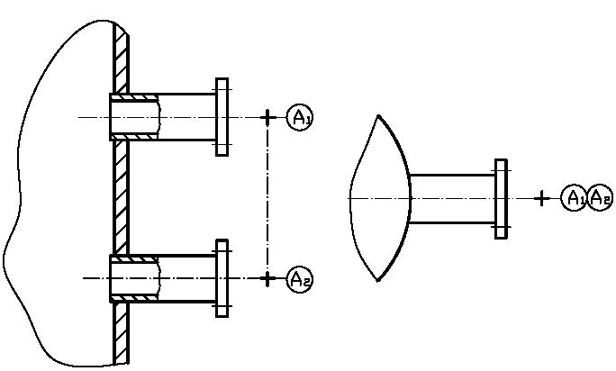
第四章 设备的工艺设计及化工设备图
4.3 化工设备图
四、化工设备图的表达特点
（5）简化画法 可减少绘图工作量，提高绘图效率。
接标准化零部件 已有标准图，不必详细画出，可按比例画出反映其特征外形的简图。在明细表中注写其名称、规格、标准号等。
外购部件 只画其外形轮廓简图。要求在明细表中注写名称、规格、主要性能参数和“外购”字样等。
液面计 可用点划线示意表达，并用
粗实线画出“＋”符号表示其安装位
置。但要在明细表中注明液面计的名
称、规格、数量和标准号等。
液位计的画法和标注

Slide 53
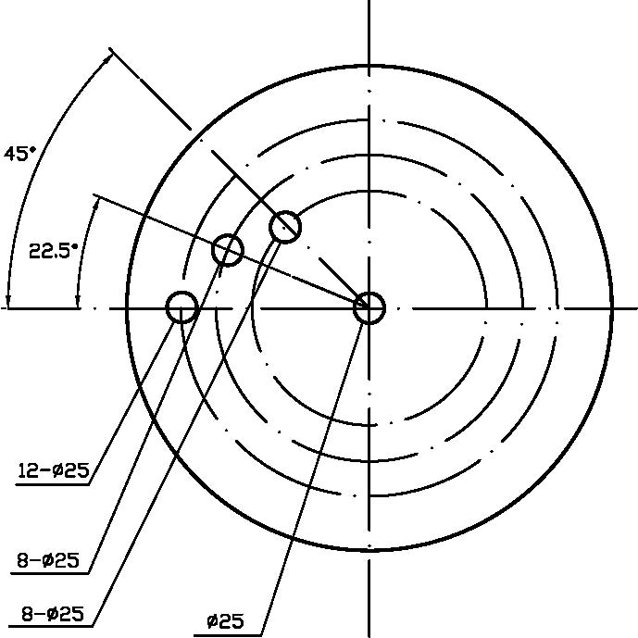
第四章 设备的工艺设计及化工设备图
4.3 化工设备图
四、化工设备图的表达特点
（5）简化画法 可减少绘图工作量，提高绘图效率。
重复结构 有规律分布的重复结构
a．螺纹连接件组，可不画出这组零件的投影，只用点划线表示其连接位置，如设备法兰的螺栓连接。但要在明细表中注明其名称、标准号、数量及材料等；
b．按一定规律排列的管束，可只画一根，其余
的用点划线表示其安装位置。
c．按一定规律排列，并且孔径相同的孔板的，
如换热器中的管板、折流板、塔器中的塔板；
圆孔按同心圆均匀分布

Slide 54
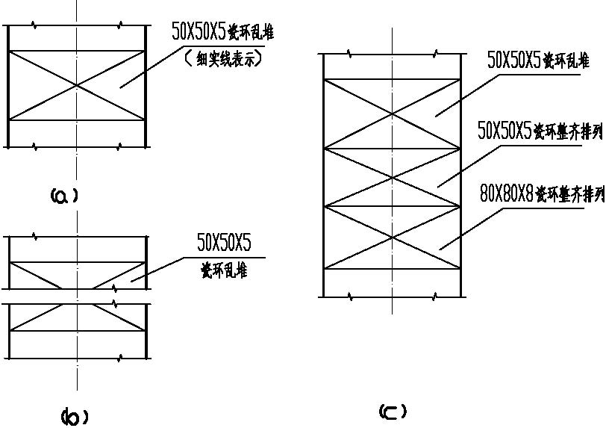
第四章 设备的工艺设计及化工设备图
4.3 化工设备图
四、化工设备图的表达特点
（5）简化画法 可减少绘图工作量，提高绘图效率。
重复结构 有规律分布的重复结构
d．螺设备中规格、材质和堆放方法相同的填料，如各类环、卵石、塑料球、波纹瓷盘及木格子等，均可在堆放范围内，用交叉细实线示意表达。
填料、填充物的简化画法

Slide 55
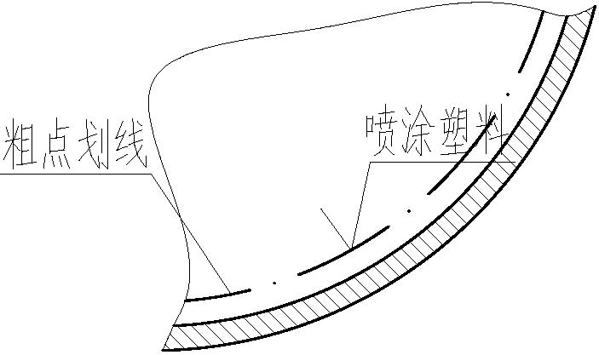
第四章 设备的工艺设计及化工设备图
4.3 化工设备图
四、化工设备图的表达特点
（6）化工设备衬里和涂层的画法
薄涂层 喷涂耐腐蚀金属材料或塑料，涂漆、搪瓷等薄涂层。在涂层表面绘制与表面平行的粗点划线，并标注镀涂层内容，图样中不编件号，详细要求可写入技术要求；
薄涂层的表示

Slide 56
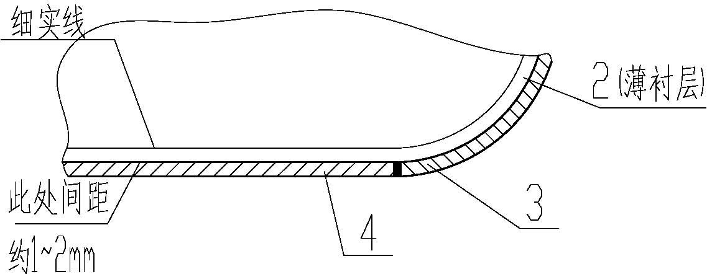
第四章 设备的工艺设计及化工设备图
4.3 化工设备图
四、化工设备图的表达特点
（6）化工设备衬里和涂层的画法
薄衬层 如衬金属薄板、橡胶板、聚氯乙烯薄膜、石棉板等，在所需衬板表面绘制与表面平行的细实线。衬里是多层且材料相同时，只编一个号，在明细表的备注栏内注明厚度和层数。当衬里是多层且材料不同时，分别编号，在局部放大图中表示层次结构，在明细表的备注栏内注明每层厚度和层数；
薄衬层的表示

Slide 57
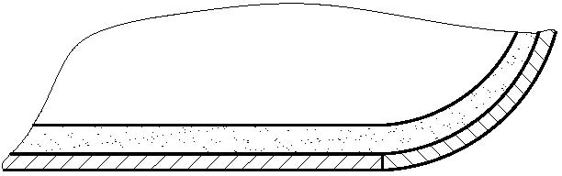
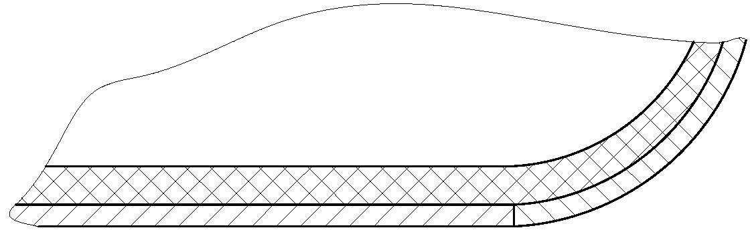
第四章 设备的工艺设计及化工设备图
4.3 化工设备图
四、化工设备图的表达特点
（6）化工设备衬里和涂层的画法
厚涂层 胶泥、混凝土等。应在局部剖面中绘出每种衬层等材料符号，并编写件号，在明细表中注明材料和涂层等厚度；
厚衬层 塑料板、耐火砖、辉绿岩板等。一般用局部放大图详细表示其结构尺寸，一般灰缝以粗实线表示，特殊要求等灰缝用双实线表示，规格不同的砖、板应分别编号。
厚涂层的表示
厚衬层的表示

Slide 58
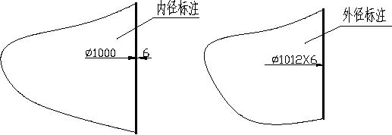
第四章 设备的工艺设计及化工设备图
4.3 化工设备图
四、化工设备图的表达特点
（7）单线图画法 已有零件图、部件图、剖视图、局部放大图等能清楚表示出结构时，可用单线(粗实线)按比例简化表示下列图形，但尺寸标注基准应在图纸“注”中说明，如法兰尺寸以密封面为基准，塔盘标高尺寸以支承圈上表面为基准。
单线图中壳体厚度标注
壳体厚度表示

Slide 59

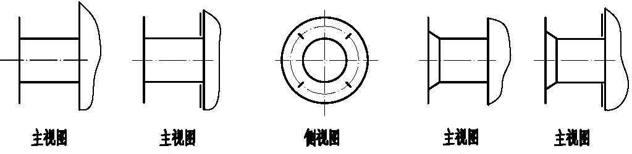
第四章 设备的工艺设计及化工设备图
4.3 化工设备图
四、化工设备图的表达特点
（7）单线图画法
法兰连接、接管、补强板单线图
工程图中法兰连接、接管、补强板单线图画法
施工图中法兰连接、接管、补强板单线图画法

Slide 60
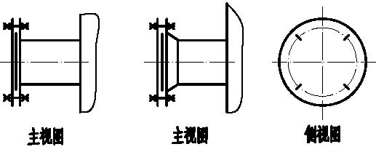
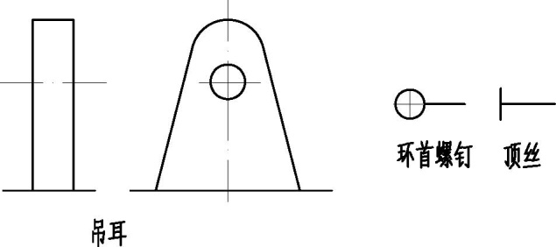
第四章 设备的工艺设计及化工设备图
4.3 化工设备图
四、化工设备图的表达特点
（7）单线图画法
法兰、法兰盖、螺栓、螺母、垫片的单线图
吊耳、环首螺丝、顶丝

Slide 61
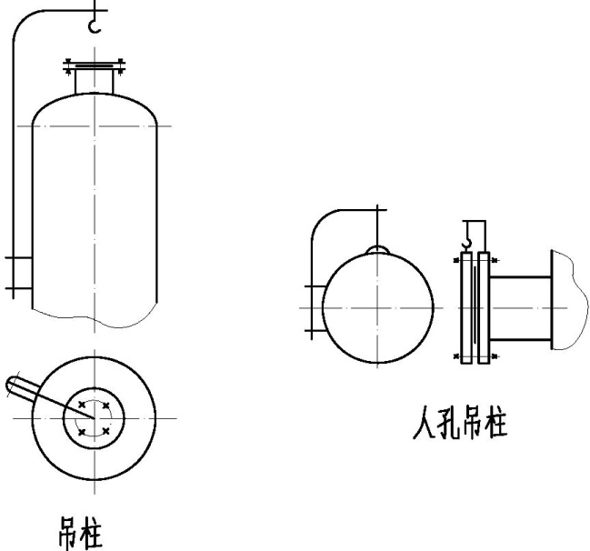
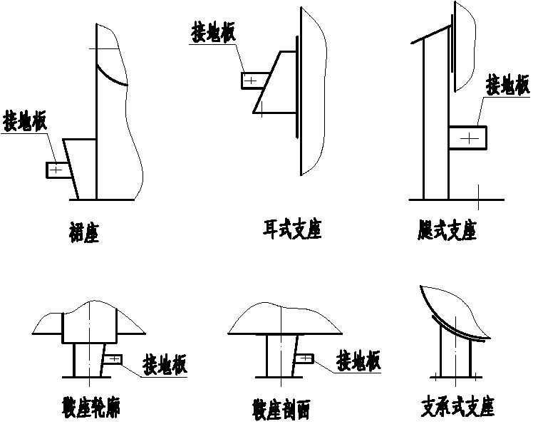
第四章 设备的工艺设计及化工设备图
4.3 化工设备图
四、化工设备图的表达特点
（7）单线图画法
吊柱单线图
支座、接地板单线图

Slide 62
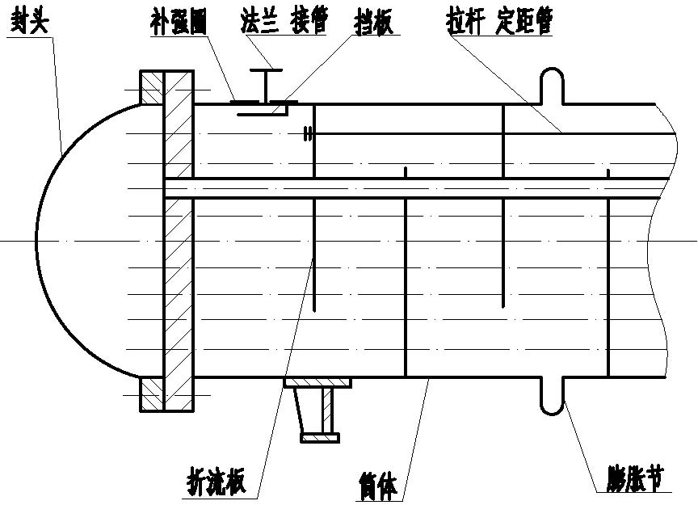
第四章 设备的工艺设计及化工设备图
4.3 化工设备图
四、化工设备图的表达特点
（7）单线图画法
换热器单线图 拉杆、折流板、膨胀节等。

Slide 63
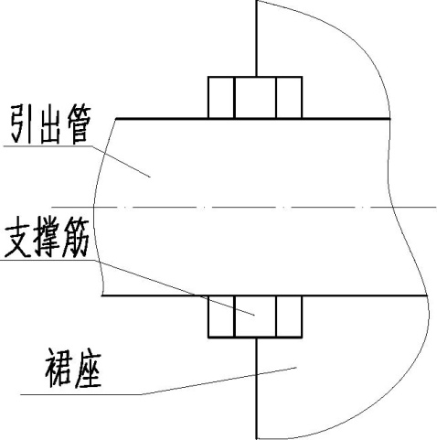
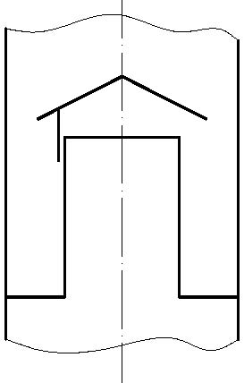
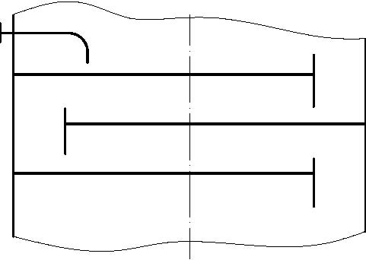
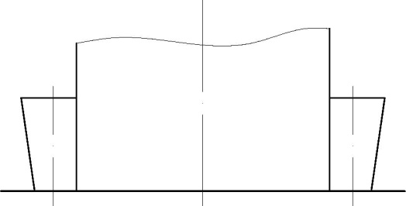
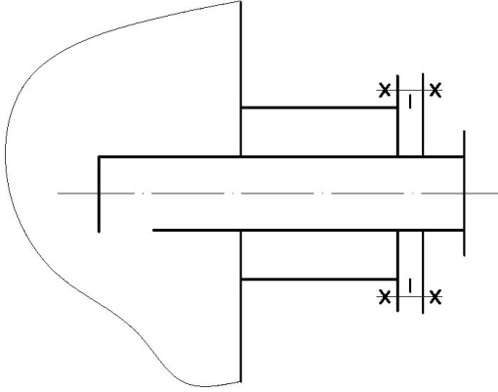

第四章 设备的工艺设计及化工设备图
4.3 化工设备图
四、化工设备图的表达特点
（7）单线图画法
塔器单线图
塔底引出管及支撑筋的简化画法
气囱简化画法
塔盘简化画法
梯子简化画法
进料管简化画法
地脚螺栓座的简化法

Slide 64
第四章 设备的工艺设计及化工设备图
4.3 化工设备图
四、化工设备图的表达特点
（8）不需单独绘制图样的部分设备和零件
采用国家标准、专业标准等标准的零部件和外购件，如封头、支座、管法兰、设备法兰、人(手)孔、视镜、液面计、补强圈等；
一些典型设备中部分常用零部件如填料箱、搅拌器、波形膨胀节、浮阀及泡罩等也有相应的标准；
尺寸符合标准的螺栓、螺母、垫圈、法兰等连接零件；
在设计时可根据需要直接选用，并在明细栏中注明规格和材料，并在备注栏内注明“尺寸按xxx标准”字样。

Slide 65
第四章 设备的工艺设计及化工设备图
4.3 化工设备图
四、化工设备图的表达特点
（8）不需单独绘制图样的部分设备和零件
采用国家标准、专业标准等标准的零部件和外购件，如封头、支座、管法兰、设备法兰、人(手)孔、视镜、液面计、补强圈等；
一些典型设备中部分常用零部件如填料箱、搅拌器、波形膨胀节、浮阀及泡罩等也有相应的标准；
尺寸符合标准的螺栓、螺母、垫圈、法兰等连接零件；
在设计时可根据需要直接选用，并在明细栏中注明规格和材料，并在备注栏内注明“尺寸按xxx标准”字样。

Slide 66
第四章 设备的工艺设计及化工设备图
4.3 化工设备图
五、化工设备图的绘制
（1）确定绘图比例、图幅、视图表达方案；
（2）确定视图布局原则
（3）画图
（4）尺寸标注
（5）编写零部件序号和管口符号
（6）填写明细栏和管口表
（7）填写设计数据表、标题栏

Slide 67
第四章 设备的工艺设计及化工设备图
4.3 化工设备图
五、化工设备图的绘制
（1）确定绘图比例、选择图幅、布图 准确、清晰、避免重复。
选择主视图 主视图一般应按设备的工作位置选择，使其能充分表达工作原理、主要装配关系及主要零部件的形状结构。主视图一般采用剖视，来表达设备上各零部件的装配关系；
确定其他基本视图 根据设备结构特点，确定基本视图数量及选择其他基本视图，用以补充表达设备的主要装配关系、形状、结构；
选择辅助视图和各种表达方法 根据化工设备结构特点，多采用局部放大图、局部视图及剖视、剖面等方法，来补充表达设备各部分的形状结构。

Slide 68
第四章 设备的工艺设计及化工设备图
4.3 化工设备图
五、化工设备图的绘制
（2）确定视图布局原则
装配图与零部件图的安排 一般不画在同一张图纸上，对于简单设备，可安排在同一图纸上，并将装配图安排在图纸右方；
剖视、向视图的布置 只有一个剖视、向视图时，放在向视、剖视部位附近；剖视、向视图数量大于1时，按其顺序依次整齐排列在图中空白处（从视图的左下到左上到右上到右下顺时针方向依次排列），或安排在另一张图纸上；剖视、向视图图样必须按比例绘制；
局部放大图的布置 只有一个放大图时，应放在被放大部位附近；放大图数量大于1时，按其顺序号依次整齐排列在图中空白处（从视图的左下到左上到右上到右下顺时针方向依次排列） ，或安排在另一张图纸上；放大图图样必须按比例绘制；

Slide 69
第四章 设备的工艺设计及化工设备图
4.3 化工设备图
五、化工设备图的绘制
（2）确定视图布局原则
部件及其零件图的安排 尽可能画在同一张图纸上，并安排在图纸的右下方或右方；
同一设备零部件图的安排 尽量变成1号图纸。若需安排成两张以上图纸，应尽量将件号相连的零件图或加工、安装、结构关系密切的零件图安排在同一张图纸上；
一个装配图的部分视图分画在几张图纸上时，应按下列规定：
a．主要视图及其所属设计数据表、技术要求、注、管口表、明细栏、质量及盖章栏、主签署栏等均应安排在第一张图纸上；
b．在每张图纸的“注”中要说明其相互关系。例如在主视图XXX-1图纸上注: 左视图、A向视图及B-B剖面见XXX-2图纸。在XXX-2图纸上注:主视图见XXX-1图纸。

Slide 70
第四章 设备的工艺设计及化工设备图
4.3 化工设备图
五、化工设备图的绘制
（3）画图
依据选定的视图表达方案，画出主要基准线，如釜体中心线及俯视图的中心线；
先从主视图画起，左（俯）视图配合一起画，一般是沿着装配干线，先画主体、后画部件；
先画外件、后画内件；先定位、后画形状；
基本视图完成后，再画局部放大图等辅助视图；
在有关视图上画好剖面符号、焊缝符号等；
各视图画好后，应按照“设备设计条件单”认真校核。

Slide 71
第四章 设备的工艺设计及化工设备图
4.3 化工设备图
五、化工设备图的绘制
（4）尺寸标注 化工设备图的尺寸分析 包括规格性能尺寸、装配尺寸、外形尺寸、安装尺寸、其他尺寸。
化工设备标注尺寸类型

Slide 72
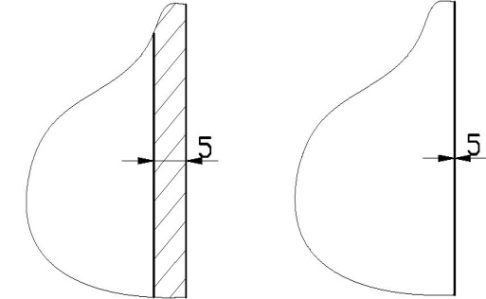
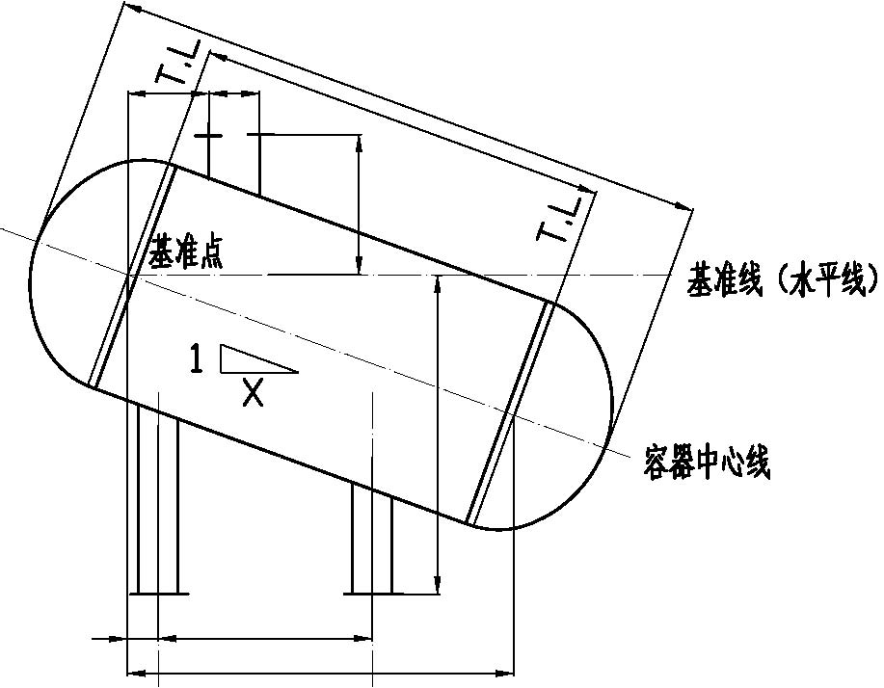
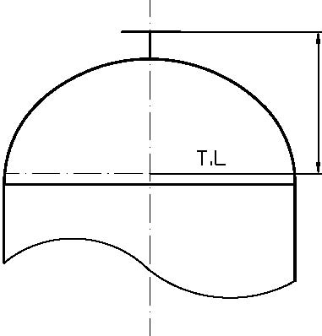
第四章 设备的工艺设计及化工设备图
4.3 化工设备图
五、化工设备图的绘制
（4）尺寸标注 化工设备图的尺寸标注方法 选对基准面
厚度尺寸标注方法
倾斜设备的尺寸标注
接管伸出长度的尺寸标注

Slide 73
上节课主要内容
化工设备图的基本知识
化工设备图的分类：工程图、施工图、图纸的幅面和文字。
化工设备图的基本内容
标题栏、明细表、管口表、设计数据表、技术要求、签署栏、注、其他。
化工设备图的表达特点
化工设备的基本结构特点；
化工设备图的视图表达特点：视图配置灵活、细部结构的表达方法、断开和分层画法、多次旋转的表达方法、管口方位表达方法、简化画法等。
化工设备单线图。
化工设备图的件号和尺寸
化工设备图的件号标注、化工设备图的尺寸标注。
化工设备图的绘制
化工设备图的视图选择、化工设备图的绘制方法及步骤。
化工设备图的阅读
概括了解、视图分析、零部件分析、设备分析；
化工设备图阅读举例。

Slide 74
第四章 设备的工艺设计及化工设备图
4.3 化工设备图
六、化工设备图的阅读
（1）化工设备图阅读的基本要求
了解设备的性能，作用和工作原理；
了解设备的总体结构、局部结构及各零件之间的装配关系和安装要求；
了解设备各零部件的主要形状、材料、结构尺寸及强度尺寸和制造要求；
了解设备在设计、制造、检验和安装等方面的技术要求。

Slide 75
第四章 设备的工艺设计及化工设备图
4.3 化工设备图
六、化工设备图的阅读
（2）化工设备图阅读的方法和步骤
概括了解
a．通过标题栏，了解设备名称、规格、材料、重量、绘图比例等内容；
b．通过明细栏、管口表、设计数据表及技术要求等，了解设备零部件和接管的名称、数量，了解设备在设计、施工方面的要求。对照零部件序号和管口符号在设备图上查找到其所在位置。
视图分析
a．对视图进行分析，了解表达设备所采用的视图数量和表达方法，找出各视图、剖视等的位置及各自的表达重点；
b．从设备图主视图入手，结合其他基本视图，详细了解设备的装配关系、形状、结构，各接管及零部件方位。并结合辅助视图了解各局部相应部位的形状、结构的细节。

Slide 76
第四章 设备的工艺设计及化工设备图
4.3 化工设备图
六、化工设备图的阅读
（2）化工设备图阅读的方法和步骤
零部件分析
按明细表中的序号，将零部件逐一从视图中找出，了解其主要结构、形状、尺寸、与主体或其他零部件的装配关系等。对组合体应从其部件装配图中了解其结构。
设备分析
通过对视图和零部件的分析，对设备的总体结构全面了解，并结合有关技术资料，进一步了解设备的结构特点、工作原理和操作过程等内容。

Slide 77
第四章 设备的工艺设计及化工设备图
4.3 化工设备图
六、化工设备图的阅读
（3）化工设备图阅读举例
概括了解
视图分析
零部件分析
设备分析

Slide 78
第四章 设备的工艺设计及化工设备图

Slide 79
Thanks for your attention!

